Slide 1
Budujemy relacje
7 fundamentów
kochającej się rodziny

Slide 2
Wspólne bycie ze sobą
Wzajemne poznawanie się
Wspólne zasady
Wieź małżeńska
Wzajemna miłość w czynach
Wspólny cel
Prawdziwy Skarb

Slide 3
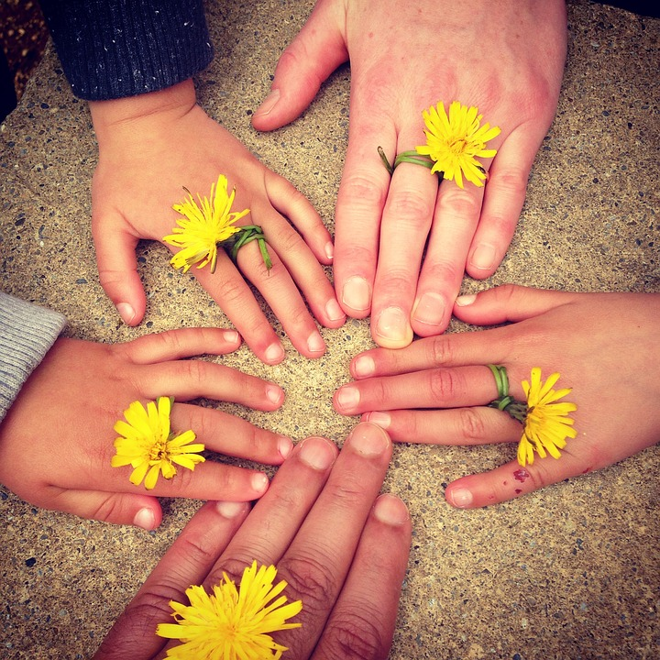
Wspólne bycie ze sobą
Pierwszy fundament dobrych relacji rodzinnych to: Wspólne bycie ze sobą. W gąszczu codziennych spraw często brakuje nam czasu na chwilę zwykłej rozmowy, powiedzenie innemu członkowi rodziny czegoś miłego, wspólne obejrzenie filmu, itp. Czas spędzony z małżonkiem, dziećmi lub rodzicami to bezcenne chwile, o które warto zabiegać i wcale nie trzeba ich specjalnie organizować: wystarczy być.

Slide 4

Wzajemne poznawanie się
Drugi fundament to: Wzajemne poznawanie się.
Z członkami naszej rodziny znamy się od lat, często nawet od urodzenia, ale czy na pewno ich znamy? Czy wiemy o czym marzą, jakie prezenty chcieliby dostać, co uważają za swoje życiowe sukcesy
i porażki? Zapewne nie znamy odpowiedzi na wszystkie te pytania, a przecież spędzamy ze sobą tak dużo czasu…

Slide 5
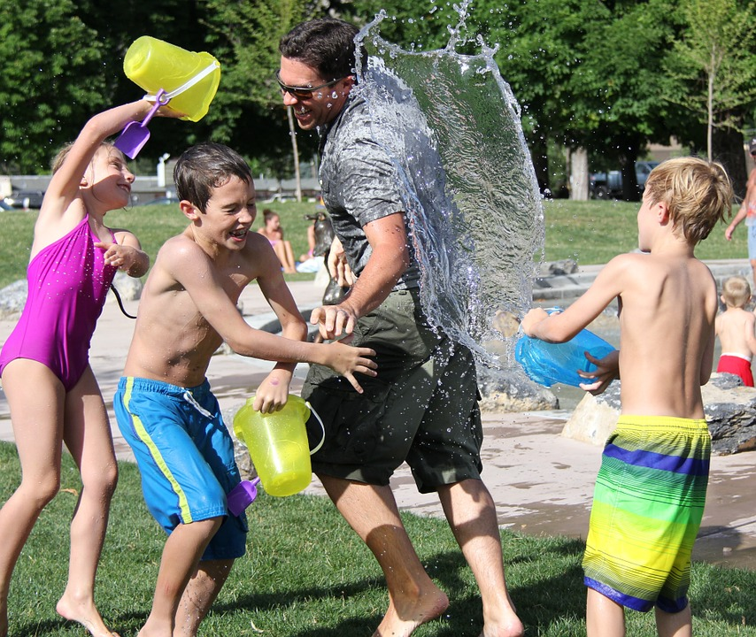
Wspólne zasady
Trzeci fundament to: Wspólne zasady. Każda dobrze zorganizowana grupa powinna mieć swoje zasady. W naszych rodzinach panuje wiele zasad: niektóre są oczywiste, a z niektórych z nich nawet czasami nie zdajemy sobie sprawy – obowiązują, ale nie są wypowiedziane. Czasami bywa też tak, że niektóre obszary naszego wspólnego życia są nieuregulowane, a przecież może warto byłoby ograniczyć oglądanie telewizji nawet jeśli pomyślałeś o tym dopiero po przeczytaniu tego zdania…

Slide 6

Wieź małżeńska
Czwarty fundament to: Wieź małżeńska. Pewnie niektórzy powiedzą, że więź małżeńska powinna być pierwszym fundamentem scalającym rodzinę. Tak na pewno jest, ale przecież nie da się zbudować tej więzi, kiedy dziewczyna i chłopak, potem narzeczony i narzeczona, a wreszcie mąż i żona, nie będą spędzać ze sobą czasu, nie poznają się i wreszcie nie będą żyć według wspólnych zasad. Oczywiście o tę więź należy dbać i ją rozwijać.

Slide 7

Wzajemna miłość w czynach
Piąty fundament to: Wzajemna miłość w czynach. Kochać to znaczy żyć dla innych, pomagać, troszczyć się, zabiegać o dobro innych.
To obowiązek, ale też przywilej każdego z nas. Każdy z nas ma potrzebę nie tylko bycia kochanym, ale właśnie kochania innych i to kochania konkretnego, w konkretnych czynach…

Slide 8
Wspólny cel
Szósty fundament: Wspólny cel. Czy kiedyś zastanawialiście się nad tym, czy Wasza rodzina ma jakiś cel? Czy tym celem jest tylko wzajemne zaspokajanie potrzeb? Czy może jest coś więcej? Coś czego ani ja, ani Ty sam(a) nie jesteś w stanie zrobić?
Sprawa wspólnego rodzinnego celu jest chyba jednym z najczęściej pomijanych
i zapominanych tematów wspólnych rozmów. Porozmawiaj z najbliższą Ci osobą o celu na 10 lat? Zobacz czy macie wspólny cel. Określcie, jaki jest
Wasz wspólny cel.

Slide 9

Wspólny cel
Pamiętajcie, że jesteście dla siebie nawzajem w pierwszej kolejności, ale nie możecie się tylko zamykać na waszą relacje, ale pamiętać również o innych: waszych dzieciach, Polsce, świecie. Wtedy dopiero żyjemy w pełni kiedy realizujemy siebie dla innych stawiając sobie wielkie i piękne cele. Wspólny cel daje energię – motywuje do działania.

Slide 10
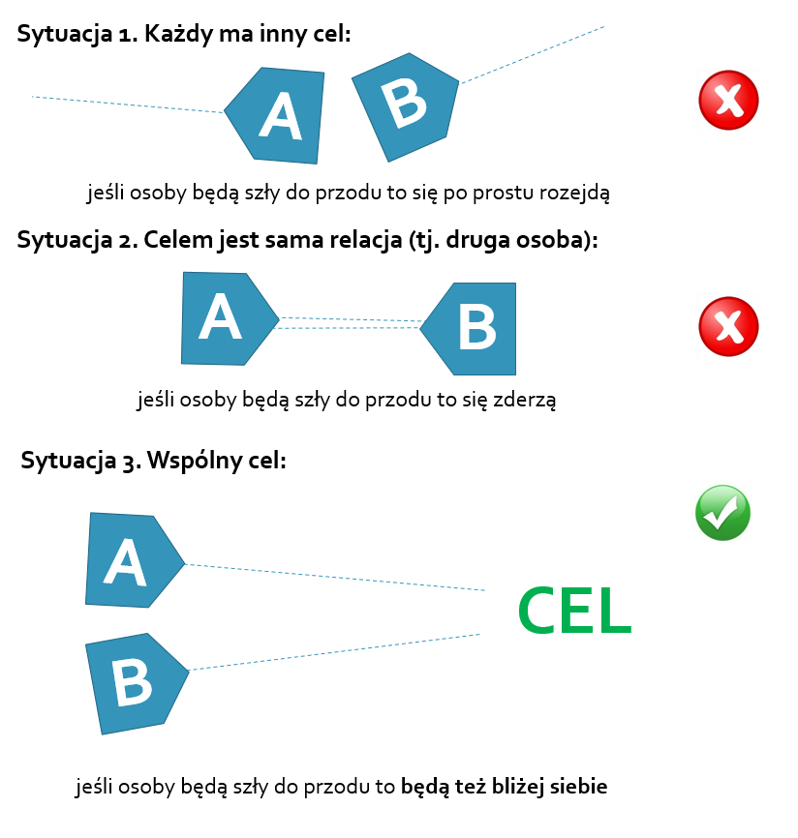
Wspólny cel jednoczy, co bardzo ciekawie możemy zobrazować
na rysunku przedstawiającym relację dwóch osób A i B:
Nie chcemy się rozejść,
nie zderzyć,
ale chcemy być
bliżej siebie.

Slide 11
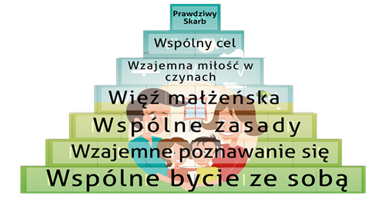
Siódmy fundament: Prawdziwy Skarb
Trzeba zbudować wszystkie pozostałe fundamenty,
żeby doświadczyć o co chodzi, ponieważ tego
nie da się opisać.

Slide 12
Opracowanie:
Prezentacja opracowana w oparciu o materiał
z kursu „Prawdziwy Skarb – czyli jak odkrywać
i budować to, co w życiu naprawdę ważne”.
https://prawdziwyskarb.pl/lekcja-5-14-7-fundamentow-relacji-w-rodzinie/
W. Błaszczyk
M. Świątek

